Slide 1
RIES
Rete Italiana di Economia Solidale
MISSION e VISION
Roma, alcuni giorni del 2024

Slide 2
Definizioni
Non c’è vento a favore per chi non conosce il porto (Seneca)
La Mission è ciò che da significato ad ogni attività, decisione e progetto
Le organizzazioni con una missione chiara e condivisa sono più focalizzate e determinate
La Vision esprime il modo con si vuole rendere concreta la missione
Le organizzazioni con chiara e condivisa visione, sono più efficaci ed efficienti, prendono le decisioni più velocemente, hanno bassi costi di coordinamento ed elevati livelli di integrazione
La maggior parte di chi opera in queste organizzazioni immette molta energia in ciò che fa, perché condivide gli obiettivi e comprende appieno il valore ed il significato delle scelte che si fanno

Slide 3
Mission
RIES opera per consolidare, far crescere e diffondere l’economia solidale:
  accrescendone la presenza negli spazi politici ed istituzionali
  dotandola di infrastrutture materiali e immateriali
  facilitando le relazioni e costruendo ponti tra tutte le realtà che lavorano nell'ottica dell'ES

Slide 4
La Vision «esterna»
Siamo riconosciuti da tutti essere l’espressione dell'economia solidale in Italia
Agiamo sempre nel nome e per conto di tutto il movimento
Tutti coloro che operano per l’economia solidale in Italia sono parte attiva della rete
Conosciamo tutte le organizzazioni operano per l’economia solidale in ogni parte d’Italia
Promuoviamo la cultura dell’economia solidale in ogni suo aspetto e forma
Le relazioni politiche e pubbliche del livello nazionale sono messe a fattor comune e coordinate all’interno della rete
Favoriamo l'inter-cooperazione e il collegamento tra le organizzazioni appartenenti all’economia solidale
Intratteniamo relazioni con altre reti, movimenti e organizzazioni a livello nazionale e internazionale coordinandoci con loro, dando idee e contributi e ricevendoli
Diamo visibilità alle pratiche e alle iniziative di ES che avvengono su tutto il territorio, incentivandone la diffusione e supportando gli scambi reciproci tra chi le organizza
Mettiamo in contatto bisogni con disponibilità dei componenti della rete per scambiare risorse, esperienze, competenze
Monitoriamo costantemente (con indicatori chiari e condivisi) lo stato di salute della rete
Valutiamo in modo trasparente l’aderenza dei vari operatori socio-economici ai principi dell’economia solidale, affinché l’incontro tra domanda ed offerta sia basato sulla piena consapevolezza delle parti
Supportiamo (con indicatori chiari e condivisi) attori dell’economia tradizionale nella loro transizione verso l’economia solidale
Interveniamo nel dibattito pubblico sulle questioni che riguardano l’economia solidale

Slide 5
La Vision «interna»
Condividiamo pienamente la nostra missione e la visione che abbiamo di noi e di quello che dobbiamo/vogliamo fare
Condividiamo pienamente gli obiettivi da raggiungere ed il modo con cui farlo
Ci conosciamo gli uni con gli altri, le nostre storie, le nostre passioni, le motivazioni e gli obiettivi che abbiamo e questo ci fa una squadra
Ci fidiamo pienamente gli uni degli altri
I nostri modelli, processi e strumenti di lavoro sono pensati ed utilizzati in modo da ottenere un’elevata partecipazione
Usiamo al meglio le forme di consenso per garantire la massima condivisione delle decisioni su obiettivi e mezzi per raggiungerli, perché inclusione e democraticità sono fondamenti del nostro agire
Abbiamo una strutturazione reticolare chiara e distribuita, che permette la partecipazione e lo scambio tra soci a tutti i livelli della rete
Le nostre metodologie e strumenti di coordinamento, comunicazione e lavoro sono semplici, efficaci ed efficienti

Slide 6
L’implementazione della Vision
Una volta definita la «Vision», ovvero ciò che aspiriamo essere, occorre valutare in che misura essa è già presente o no, ciò porta ad individuare il «gap» da colmare
Tuttavia poiché non tutti gli statement della Vision hanno la stessa rilevanza, conviene inserire nella valutazione anche l’importanza dei singoli statement
La misura congiunta della rilevanza e del Gap ci consente di identificare quali sono le aree prioritarie su cui intervenire

Slide 7
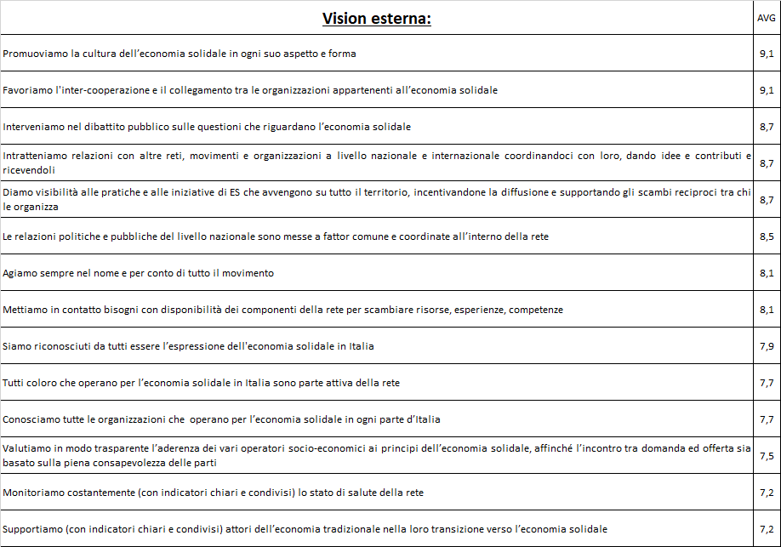
La rilevanza dei fattori «esterni»

Slide 8
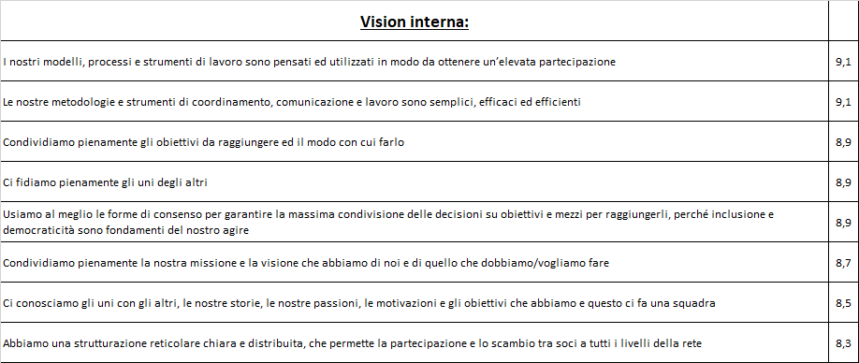
La rilevanza dei fattori «interni»

Slide 9
Il Gap
La valutazione dei Soci ha evidenziato livelli di bassa copertura della Vision, in particolare dei fattori «esterni»
Il livello di copertura dei fattori «interni» è risultato in media del 60% e quello dei fattori «esterni» solo del 45%
Vi sono state differenze nelle valutazioni delle persone, in particolare degli elementi della vision meno «usuali» e consolidati
N.B.: Nelle tabelle successive il Gap viene rappresentato come livello di copertura cioè più è basso e maggiore è il Gap

Slide 10
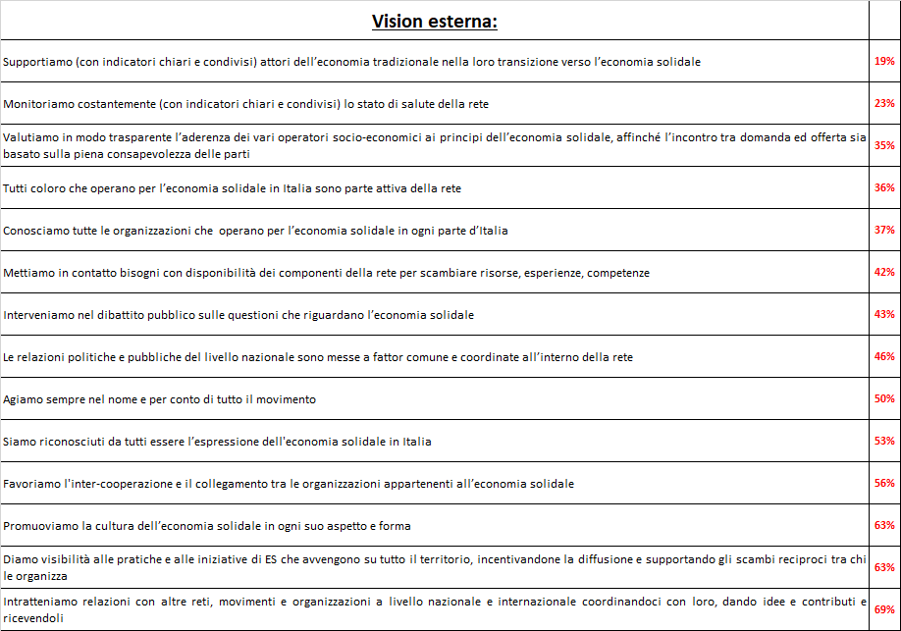
Il Gap dei fattori «esterni»

Slide 11
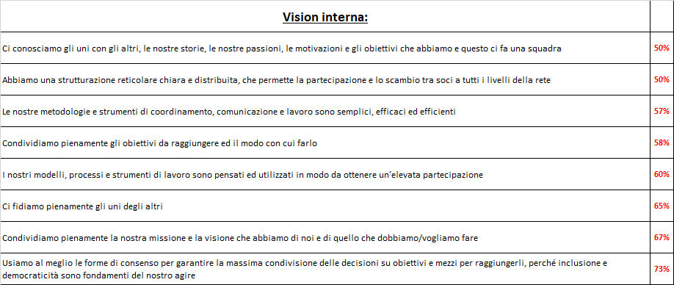
Il Gap dei fattori «interni»

Slide 12
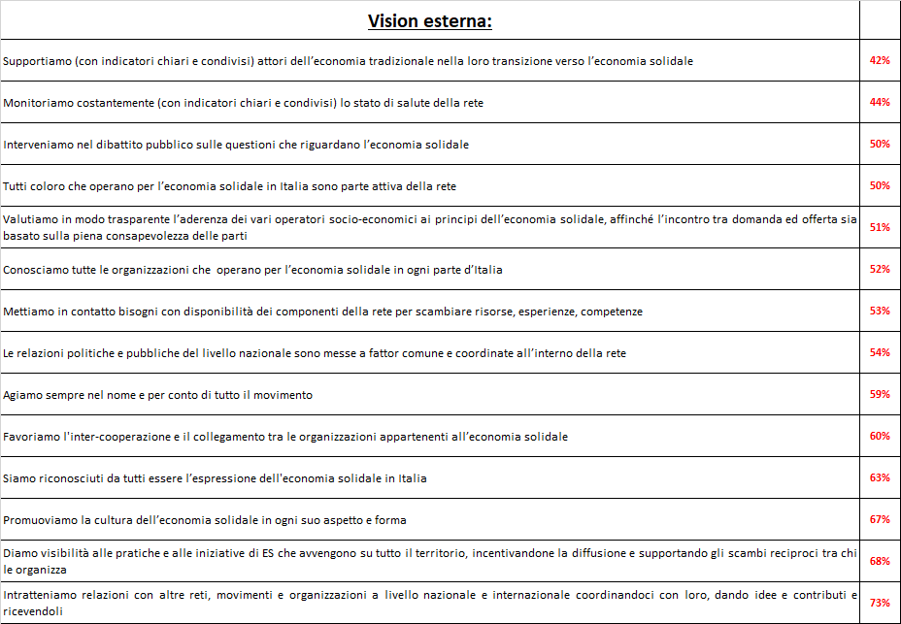
Il Gap ponderato fattori «esterni»

Slide 13
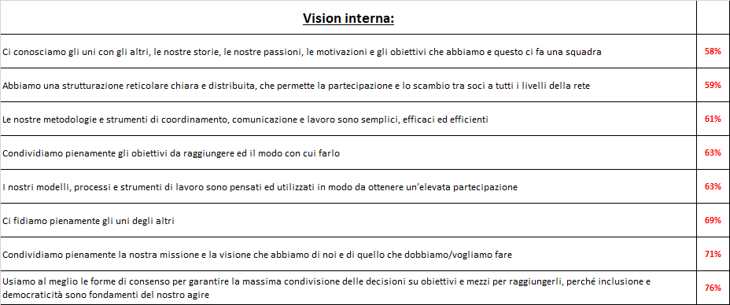
Il Gap ponderato fattori «interni»

Slide 14
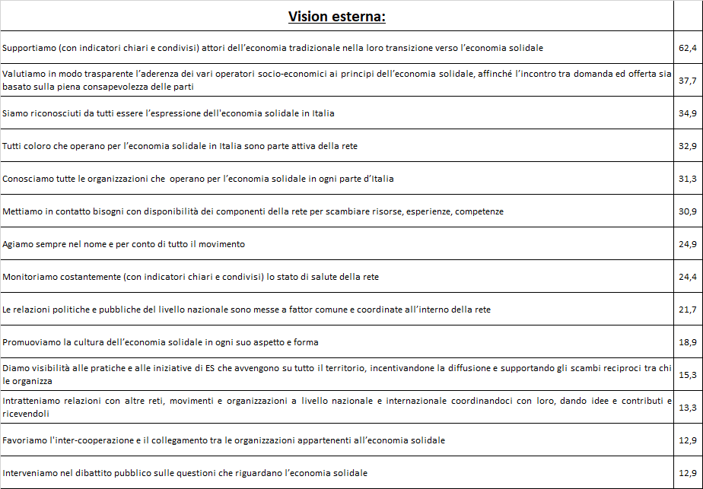
La varianza (su cosa non abbiamo un’opinione comune)

Slide 15
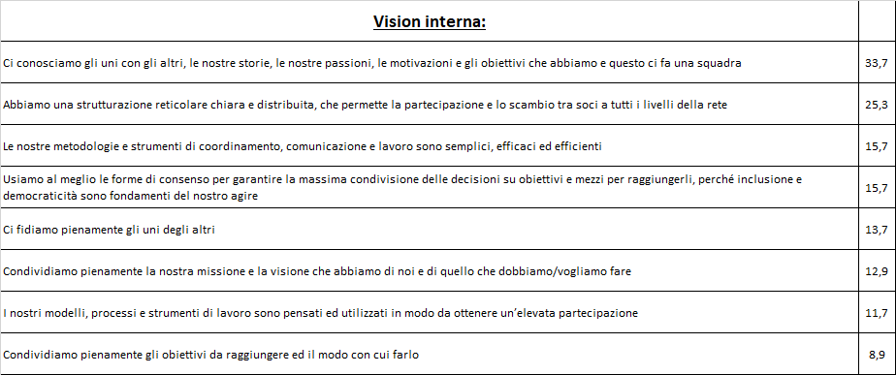
La varianza (su cosa non abbiamo un’opinione comune)

Slide 16
Che cosa fare ?
Discutere sui temi su cui ci sono opinioni molto diverse per capire gli uni le ragioni degli altri e cercare di trovare un punto di sintesi
Individuare le azioni opportune per colmare i gap più rilevanti (mix del Gap e della rilevanza)
Raccogliere le forze per realizzare le azioni di cui sopra
Definire operativamente i progetti
Realizzare i progetti
Passare ai gap successivi

Slide 17
I temi su cui discutere
Supportiamo (con indicatori chiari e condivisi) attori dell’economia tradizionale nella loro transizione verso l’economia solidale
Valutiamo in modo trasparente l’aderenza dei vari operatori socio-economici ai principi dell’economia solidale, affinché l’incontro tra domanda ed offerta sia basato sulla piena consapevolezza delle parti
Siamo riconosciuti da tutti essere l’espressione dell'economia solidale in Italia
Tutti coloro che operano per l’economia solidale in Italia sono parte attiva della rete
Conosciamo tutte le organizzazioni che operano per l’economia solidale in ogni parte d’Italia
Mettiamo in contatto bisogni con disponibilità dei componenti della rete per scambiare risorse, esperienze, competenze

Slide 18
Le priorità
Le priorità di solito emergono bene pesando i Gap con la rilevanza
Di seguito troverete i risultati dell’elaborazione ed in ultimo quelle che appaiono essere le aree più bisognose sia sulla parte esterna che su quella interna
In una discussione finale dovremo confermare (o modificare) il risultato per poi passare ad iniziare a redigere il piano «strategico» o di lavoro

Slide 19
Gli elementi più «critici»
Di seguito vengono mostrati i aspetti 7 più critici esterni ed i 3 più critici interni
Supportiamo (con indicatori chiari e condivisi.) attori dell’economia tradizionale nella loro transizione verso l’economia solidale 42%
Monitoriamo costantemente (con indicatori chiari e condivisi) lo stato di salute della rete 44%
Interveniamo nel dibattito pubblico sulle questioni che riguardano l’economia solidale 50%
Tutti coloro che operano per l’economia solidale in Italia sono parte attiva della rete 50%
Valutiamo in modo trasparente l’aderenza dei vari operatori socio-economici ai principi dell’economia solidale, affinché l’incontro tra domanda ed offerta sia basato sulla piena consapevolezza delle parti 51%
Conosciamo tutte le organizzazioni che operano per l’economia solidale in ogni parte d’Italia 52%
Mettiamo in contatto bisogni con disponibilità dei componenti della rete per scambiare risorse, esperienze, competenze 53%
Ci conosciamo gli uni con gli altri, le nostre storie, le nostre passioni, le motivazioni e gli obiettivi che abbiamo e questo ci fa una squadra 58%
Abbiamo una strutturazione reticolare chiara e distribuita, che permette la partecipazione e lo scambio tra soci a tutti i livelli della rete 59%
Le nostre metodologie e strumenti di coordinamento, comunicazione e lavoro sono semplici, efficaci ed efficienti 61%

Slide 20
Ipotesi di progetti/azioni da mettere a piano ed avviare
Supportiamo (con indicatori chiari e condivisi.) attori dell’economia tradizionale nella loro transizione verso l’economia solidale 42%
Si potrebbe lavorare alla definizione di un marchio di ES di proprietà di RIES che «qualifichi» le imprese rispetto a quanto sono in linea con il nostro sistema dei valori (e dei meccanismi per assegnarlo), un marchio simile a quelli del Bene Comune, B-corp, Benefit, che possa essere accettato e condiviso dagli attori di economia tradizionale e che dia a loro visibilità. Questo ridarebbe centralità all’economia solidale in una situazione in cui la grandi società di consulenza si stanno appropriando del processo di spostamento delle aziende verso logiche non solo economiche reso obbligatorio dalle nuove norme sui Bilanci Sociali

Slide 21
Ipotesi di progetti/azioni da mettere a piano ed avviare
Monitoriamo costantemente (con indicatori chiari e condivisi) lo stato di salute della rete 44%
Il progetto consisterebbe nell’individuare e definire gli indicatori che la rete utilizzerebbe per valutare il suo stato di salute e poter, di conseguenza, avviare azioni più mirate di miglioramento e sviluppo come previsto dalla Mission
In corso progetto DEVISUS (aggiungere gli altri eventuali)

Slide 22
Ipotesi di progetti/azioni da mettere a piano ed avviare
Interveniamo nel dibattito pubblico sulle questioni che riguardano l’economia solidale 50%
Oltre a presidiare gli aspetti più rilevanti ed a prendere posizioni su di essi, poter agire fattivamente questo aspetto è molto complesso. Da un lato poiché spesso vi sono opinioni diverse su cosa dire o quale posizione prendere sui temi dell’economia solidale (lo abbiamo visto con il lavoro sulla Vision), dall’altro per poter intervenire concretamente dovremmo avere un potere di rappresentanza che oggi non abbiamo. Poter gestire questo aspetto necessita di avere un fortissima delega di rappresentanza ovvero avere tantissimi Soci (al limite, ogni attore dell’economia solidale) aspetto questo alla base di ogni azione pubblica veramente efficace
In corso progetti …… (vedi matrice)

Slide 23
Ipotesi di progetti/azioni da mettere a piano ed avviare
Tutti coloro che operano per l’economia solidale in Italia sono parte attiva della rete 50%
Come già detto in precedenza questo è un elemento di base, essere la Rete di Economia Solidale Italiana significa avere come soci la stragrande maggioranza di chi si riconosce in questa economia Il progetto consiste in una massiccia campagna associativa fatta con quote molto popolari con una struttura di rappresentanza che consenta anche la partecipazione di tutti
In corso progetti …… (vedi matrice)

Slide 24
Ipotesi di progetti/azioni da mettere a piano ed avviare
Valutiamo in modo trasparente l’aderenza dei vari operatori socio-economici ai principi dell’economia solidale, affinché l’incontro tra domanda ed offerta sia basato sulla piena consapevolezza delle parti 51%
Costruire e far crescere la rete passa attraverso la creazione di fiducia e la conoscenza di chi ti offre qualcosa, da sempre i Gas basano le loro scelte sulle relazioni con i produttori, ma non sempre possono conoscerli e fidarsi. Il progetto (in linea con quello sugli operatori tradizionali) mira a qualificare con indicatori chiari e condivisi gli operatori socio-economici ed in tal modo favorire il loro miglioramento verso i principi dell’economia solidale
In corso progetti …… (vedi matrice) N.B. Potrebbe essere integrato con progetto operatori economia tradizionale

Slide 25
Ipotesi di progetti/azioni da mettere a piano ed avviare
Conosciamo tutte le organizzazioni che operano per l’economia solidale in ogni parte d’Italia 52%
Il progetto consiste nel censire tutte le organizzazioni che operano per l’economia solidale (produttori, cooperative sociali e non, professionisti, ONG, etc.) con il supporto di chi presidia i territori. Attraverso di esso si avranno anche le basi per poter allargare la base associativa
In corso progetti …… (vedi matrice)

Slide 26
Ipotesi di progetti/azioni da mettere a piano ed avviare
Conosciamo tutte le organizzazioni che operano per l’economia solidale in ogni parte d’Italia 52%
Il progetto consiste nel censire tutte le organizzazioni che operano per l’economia solidale (produttori, cooperative sociali e non, professionisti, ONG, etc.) con il supporto di chi presidia i territori. Attraverso di esso si avranno anche le basi per poter allargare la base associativa
In corso progetti …… (vedi matrice: Mappatura, Inchieste, etc.)

Slide 27
Ipotesi di progetti/azioni da mettere a piano ed avviare
Mettiamo in contatto bisogni con disponibilità dei componenti della rete per scambiare risorse, esperienze, competenze 53%
Il progetto consiste nel rafforzare la rete raccogliendo tra i vari componenti i bisogni e le disponibilità di ogni attore della rete. Si tratta di un «censimento» a valle del quale verificare l’incrocio «domanda/offerta» e mettere in contatto gli attori affinché si aiutino reciprocamente
In corso progetti …… (vedi matrice) – Rete beni comuni, etc.

Slide 28
Ipotesi di progetti/azioni da mettere a piano ed avviare
Ci conosciamo gli uni con gli altri, le nostre storie, le nostre passioni, le motivazioni e gli obiettivi che abbiamo e questo ci fa una squadra 58%
L’economia solidale è anche detta economia delle relazioni, il progetto consiste nel conoscersi di più reciprocamente, come organizzazioni e come persone, cosa facciamo, perché lo facciamo, da dove veniamo e dove vogliamo andare, cosa ci ostacola e cosa ci può aiutare. Si possono fare molte cose, dalla conoscenza individuale alla conoscenza delle organizzazioni, la mappatura è una base per conoscersi meglio
In corso progetti …… (vedi matrice)

Slide 29
Ipotesi di progetti/azioni da mettere a piano ed avviare
Abbiamo una strutturazione reticolare chiara e distribuita, che permette la partecipazione e lo scambio tra soci a tutti i livelli della rete 59%
……. Per il mestiere che faccio a me sembra che su questo parametro abbiamo molto da lavorare. Abbiamo molte iniziative di rete (vedi matrice), ma la strutturazione della rete è abbastanza fragile (d’altra parte abbiamo pochi soci). Suggerirei di fare una diversa ipotesi di strutturazione e di rete (associati, etc.), che si integri anche con il precedente progetto «campagna di associazione». N.B. Su questo progetto potremmo avere l’aiuto gratuito del Politecnico di Milano
In corso progetti …… (vedi matrice)

Slide 30
Ipotesi di progetti/azioni da mettere a piano ed avviare
Le nostre metodologie e strumenti di coordinamento, comunicazione e lavoro sono semplici, efficaci ed efficienti 61%
……. Anche in questo caso mi sembra che ci sia da fare, anche all’interno del CD, vista la fatica che facciamo a trovarci ed a lavorare assieme. Forse varrebbe la pena fare in generale un progetto di organizzazione a tutto tondo. N.B. Su questo progetto potremmo avere l’aiuto gratuito del Politecnico di Milano
In corso progetti …… (vedi matrice)

Slide 31
Come procedere
Possibili passi
Consolidare ed approvare il lavoro
Coinvolgere la rete
Scegliere i filoni da inserire a piano
Assegnare le responsabilità
Lanciare i progetti
Raccogliere le adesioni e le forze
Far partire operativamente i progetti

